Slide 1

Övningar P14
2025/2026

Slide 2
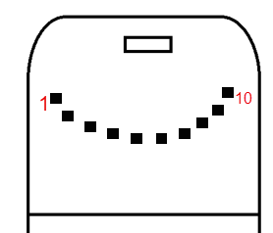
1.
Halvmåne
Börja med lugna skott för att värma upp målvakten
Börja med att skjuta i ordning från spelare 1 till 10
Efter en stund för att målvakten ska träna på förflyttningar kan man skjuta från varannan sida. 1, 10, 2, 9, 3, 8 osv.

Slide 3
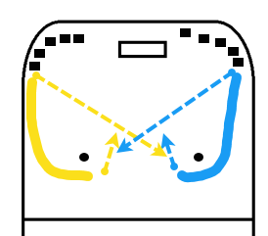
2.
McDonalds
Hälften av spelarna i varje hörn
Första spelaren i ena ledet springer upp och rundar kona och får pass från andra ledet. Skott
När spelare passat springer han runt konan på sin sida och får pass från andra ledet. Skott
Variera med dragskott och direktskott

Slide 4
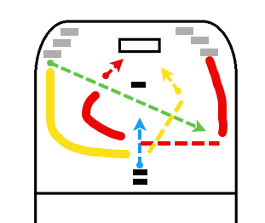
3.
2 mot 1 med backskott
Ett backled innanför mittplan
Två forwardsled i hörnen
Back börjar med att skjuta ett skott från långt avstånd och blir sen back
Pass från forwardsled över till första man i det andra forwardsledet
Forwards möts på mitten och ett överlap görs. Viktigt att spelaren som lämnar över bollen kommer innanför (närmast målet) för att skydda bollen
Backen försöker inte ta bollen vid överlappet
Två mot en mot backen

Slide 5
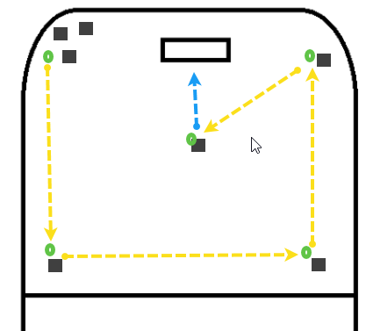
4.
Passningar med rörelse
5 koner enligt bild
En spelare vid varje kon (led i hörn 1)
Spelare i hörn (1) passer upp till 2 som spelare vidare till 3 osv. Spelare 5 skjuter direktskott.
Direkt när spelare passat springer han till nästa position.
Gärna direktpass
Kolla vilken hook mottagande spelare har.
Spelare som skjutit går till position 1.
Byt håll på övningen efter ett tag

Slide 6
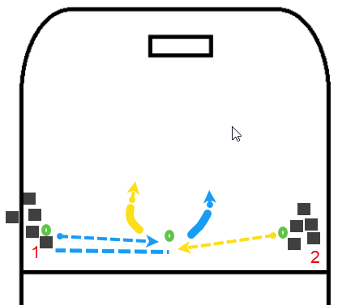
5.
Passning, mottagning och skott
Spelare i led 1 börjar med att springa utan boll mot konan i mitten, får pass får led 2, tar emot bollen och skjuter ett dragskott/handledsskott.
Efter att spelaren som passat i led 2 passat springer han in mot konan i mitten och får pass från andra ledet och skjuter ett dragskott/handledsskott.
Sen rullar övningen på så på samma sätt. (spelare passer först, sen springer in mot mitten, tar emot pass och skjuter)
Byt led efter skott

Slide 7
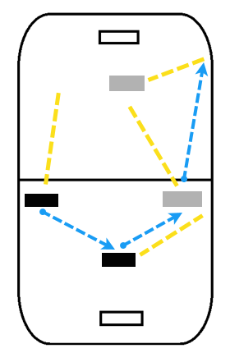
6.
Uppspel point
Blå pilar = bollens rörelse
Gula streck = spelare rörelse
Grå forward på mittplan får gärna röra sig från mitten till kanten istället för att börja stillastående på kanten
Viktigt att fylla på med alla spelare för att etablera spel

Slide 8
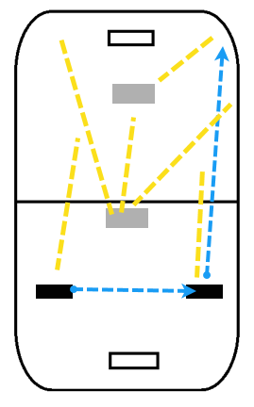
7.
Uppspel breda backar
Blå pilar = bollens rörelse
Gula streck = spelare rörelse
Backar står parallellt och bollar med varandra.
Långt uppspel längst med sargen ner i hörnet. Viktigt att forward är först ner i hörnet. Spelare fyller på och spel etableras.
Alternativ är att forward som utgår från mittplan får bollen vid sargen och förlänger ner bollen till hörnet.

Slide 9
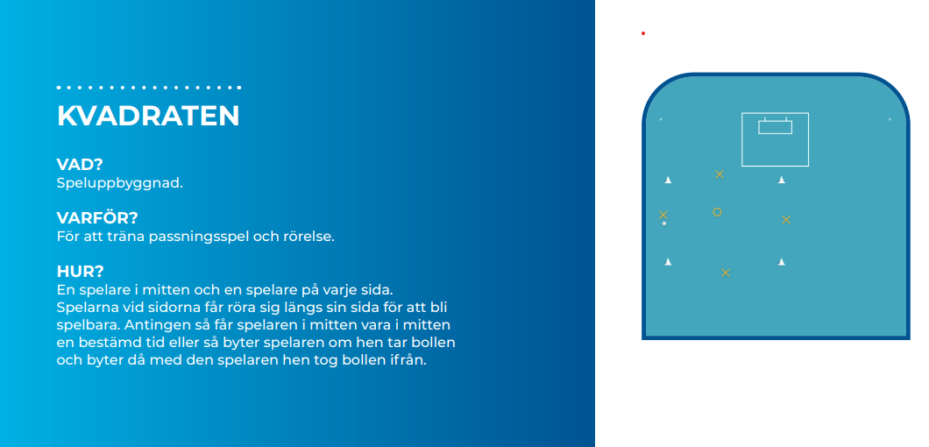
8.

Slide 10
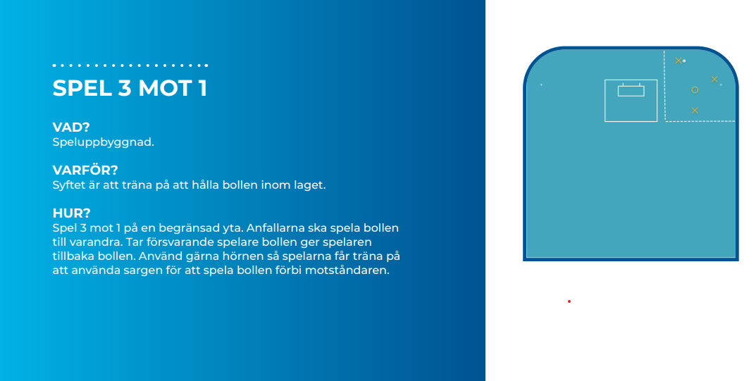
9.

Slide 11
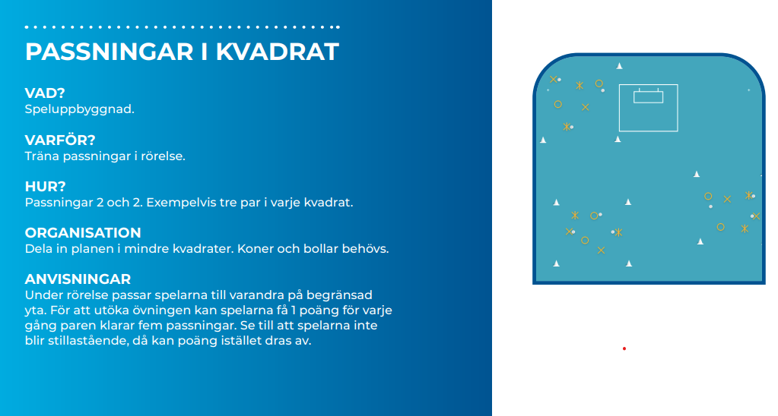
10.

Slide 12
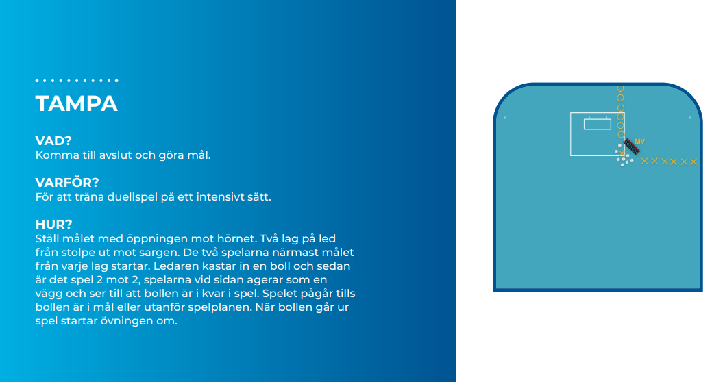
11.

Slide 13
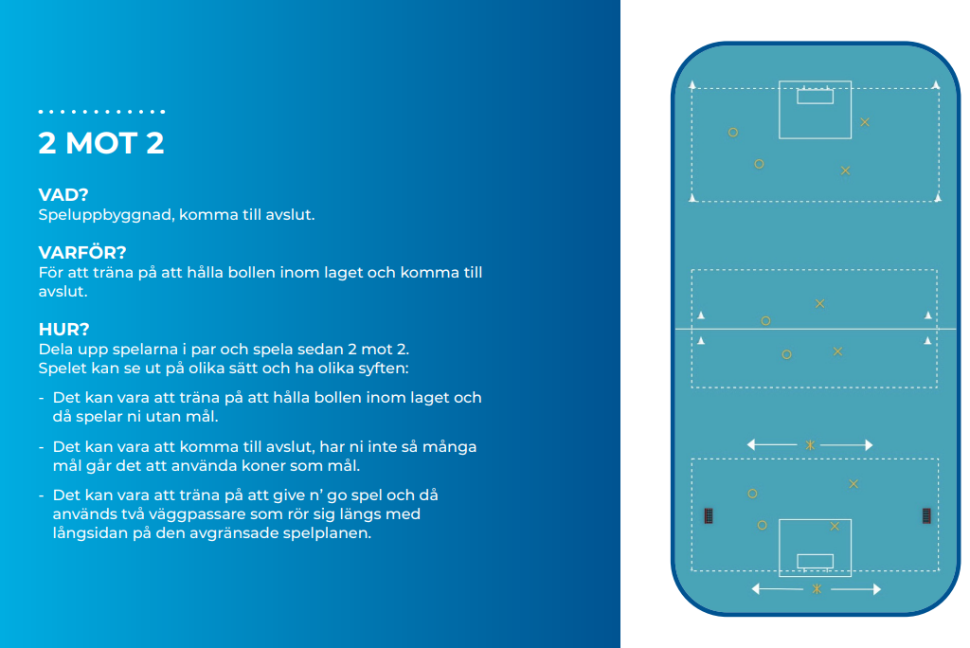
12.

Slide 14
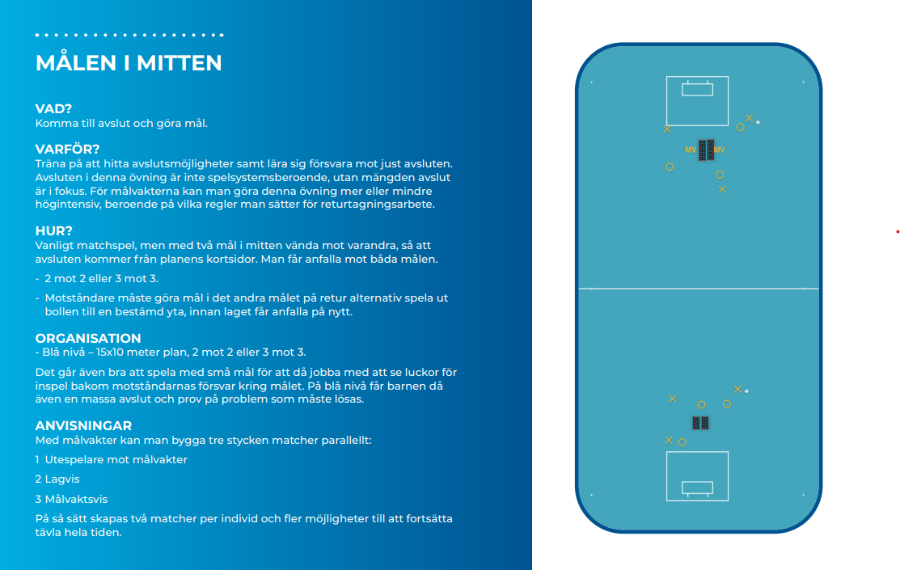
13.

